Slide 1
B-2. AND, OR,NOT 추가 자료
인하대학교 정보통신공학과
2019년 2학기 정보통신기초설계실습2
( ICE2007 - 002/003/004/005 분반 )

Slide 2
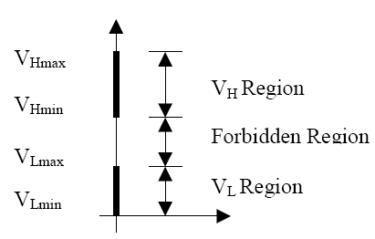
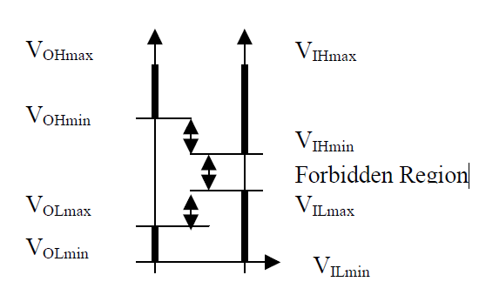
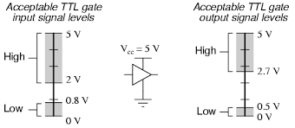
TTL Devices Electrical Characteristics
Valid Voltage Regions for 0 and 1 states
Noise Margins
Noise Margin Calculation
NML = VIL – VOL
NMH = VOH – VIH

Slide 3
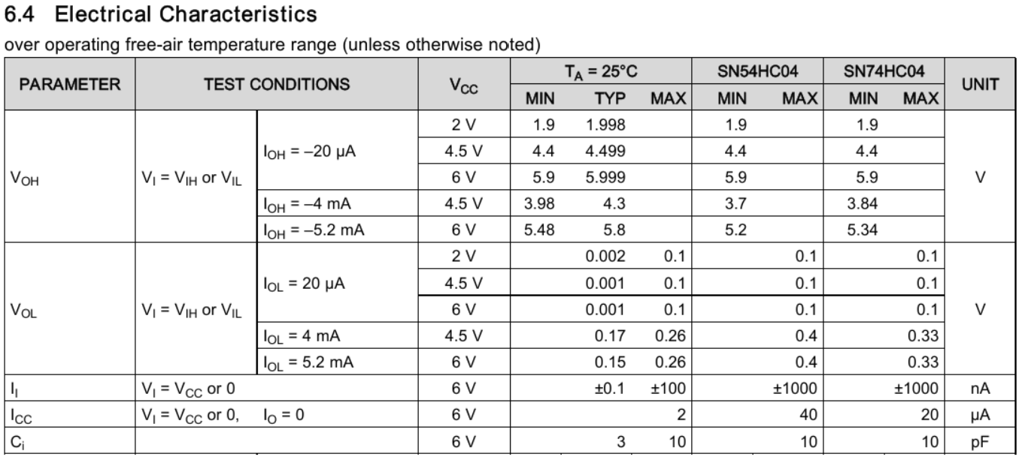
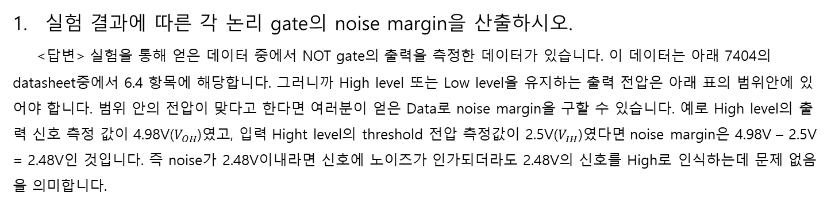
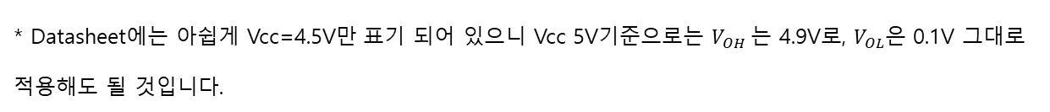
과제
실험 결과에 따른 각 논리 gate의 noise margin을 산출하시오.
<답변> 실험을 통해 얻은 데이터 중에서 NOT gate의 출력을 측정한 데이터가 있습니다. 이 데이터는 아래 7404의 datasheet중에서 6.4 항목에 해당합니다. 그러니까 High level 또는 Low level을 유지하는 출력 전압은 아래 표의 범위안에 있어야 합니다. 범위 안의 전압이 맞다고 한다면 여러분이 얻은 Data로 noise margin을 구할 수 있습니다. 예로 High level의 출력 신호 측정 값이 4.98V($V_{OH}$)였고, 입력 Hight level의 threshold 전압 측정값이 2.5V($V_{IH}$)였다면 noise margin은 4.98V – 2.5V = 2.48V인 것입니다. 즉 noise가 2.48V이내라면 신호에 노이즈가 인가되더라도 2.48V의 신호를 High로 인식하는데 문제 없음을 의미합니다.
* Datasheet에는 아쉽게 Vcc=4.5V만 표기 되어 있으니 Vcc 5V기준으로는 $V_{OH}$는 4.9V로, $V_{OL}은$ 0.1V 그대로 적용해도 될 것입니다.

Slide 4
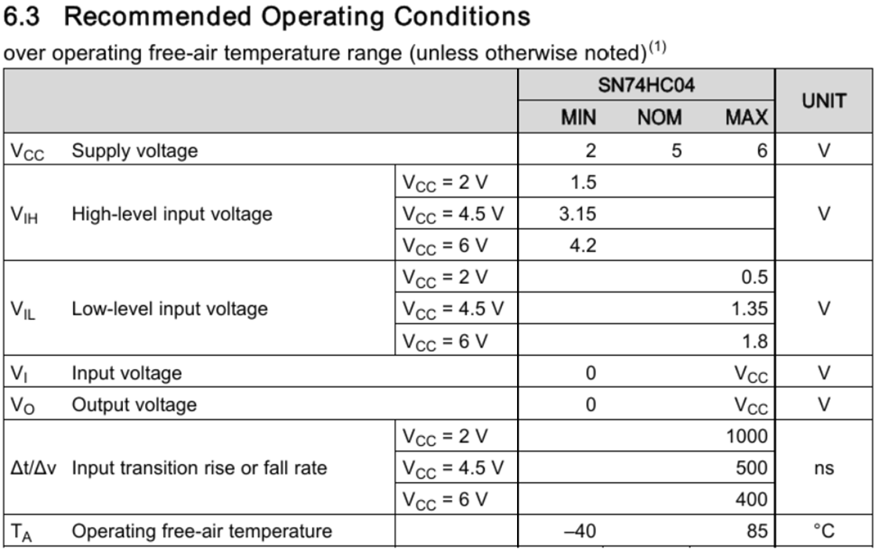
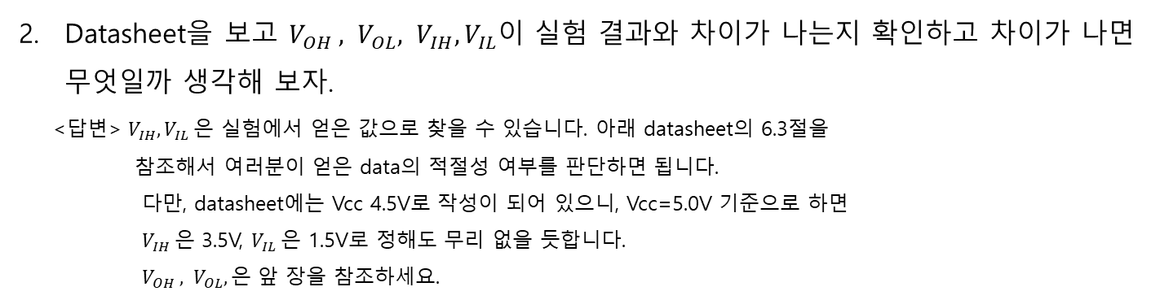
과제
Datasheet을 보고 $V_{OH} , V_{OL}, V_{IH},V_{IL}$이 실험 결과와 차이가 나는지 확인하고 차이가 나면 무엇일까 생각해 보자.
<답변> $V_{IH},V_{IL}$은 실험에서 얻은 값으로 찾을 수 있습니다. 아래 datasheet의 6.3절을
참조해서 여러분이 얻은 data의 적절성 여부를 판단하면 됩니다.
다만, datasheet에는 Vcc 4.5V로 작성이 되어 있으니, Vcc=5.0V 기준으로 하면
$V_{IH}$은 3.5V, $V_{IL}$은 1.5V로 정해도 무리 없을 듯합니다.
$V_{OH} , V_{OL}, 은$ 앞 장을 참조하세요.

